Slide 1
Муниципальное бюджетное общеобразовательное учреждение «Лицей№81» Зиганшина Полина 3Б класс
Симметрия
Секция «Математика"
Руководитель: Лапшина Н.П.
учитель начальных классов
г. Новосибирск-2012

Slide 2
Цель: исследовать виды симметрии для построения симметричных фигур.
Задачи:
изучить специальную литературу по данной теме;
подготовить материал для практического исследования;
предложить одноклассникам одно из выполняемых мною задания.

Slide 3
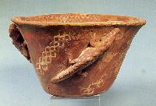
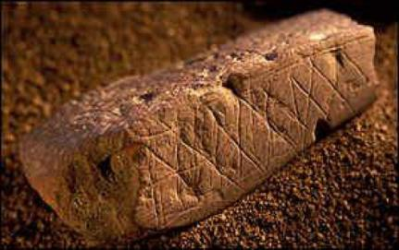
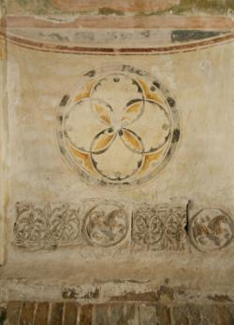
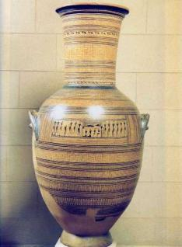
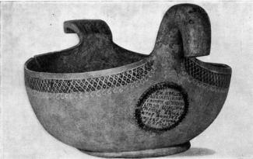

Slide 4
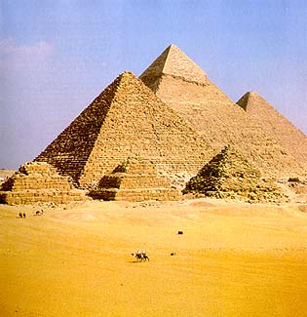
В древности слово «СИММЕТРИЯ» употреблялось в значении «гармония», «красота».
В переводе с греческого это слово означает«соразмерность, пропорциональность,одинаковость в расположении частей»
Пирамиды Гизы

Slide 5
Симметрия
«Соразмерность, одинаковость в расположении частей чего-нибудь по противоположным сторонам от точки, прямой или плоскости.»
(С.И. Ожегов «Толковый словарь русского языка»)

Slide 6
Элементы учения о симметрии ввел французский математик Адриен Мари Лежандр (1752-1833).

Slide 7
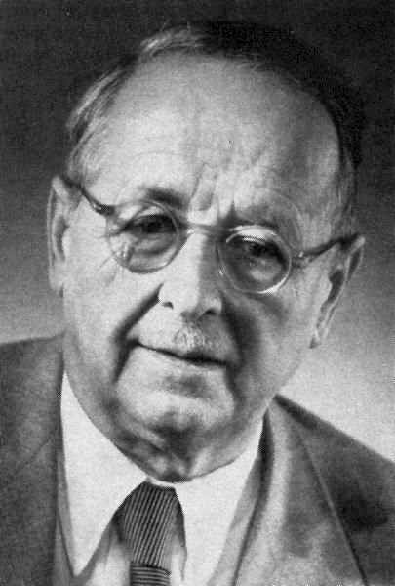
Герман Вейль
«Симметрия является той идеей, с помощью которой человек веками пытается объяснить и создать порядок, красоту и совершенство»

Slide 8
Симметрия
Осевая -
симметрия относительно прямой.
центральная - Симметрия относительно точки

Slide 9
Зеркальная симметрия – симметрия относительно плоскости.

Slide 10
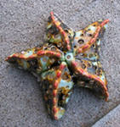
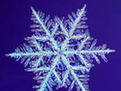
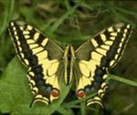
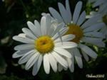
Симметрия в природе

Slide 11
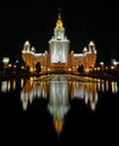
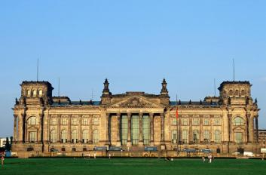
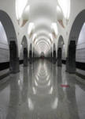
Симметрия в архитектуре

Slide 12
Зеркальная (поворотная) симметрия

Slide 13
Осевая, центральная симметрия

Slide 14
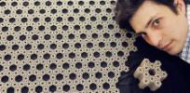
Крис Реда автор НеоКуба
Хочу представить Вам наинтереснейшую игрушку-конструктор NeoCube (НеоКуб). НеоКуб состоит из 216-ти небольших многополюсных магнитных шариков диаметром от 4.7 мм до 10 мм, покрытых для защиты от царапин никелем.
Конструктор допускает огромное множество симметричных конфигураций.

Slide 15
Выполнение различных фигур из конструктора НеоКуб

Slide 16
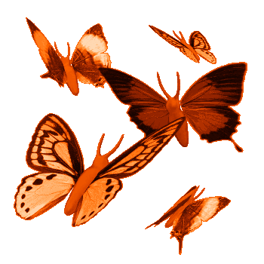
Спасибо за внимание!

